Slide 1

Сложность алгоритмов Продолжение
Лекция №13
по дисциплине
«Теория Алгоритмов»
Преподаватель:
Золотоверх Д.О.

Slide 2
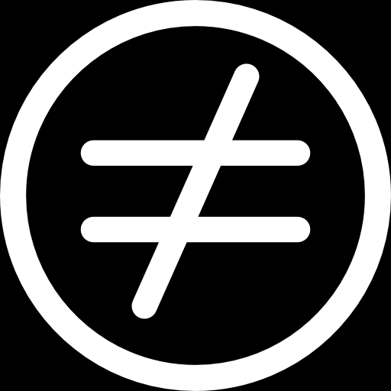
Алгоритмы отличаются
Некоторые алгоритмы можно выполнить за секунды.
Некоторые алгоритмы не выполнимы за все время жизни вселенной.
Один алгоритм при выполнении задачи может использовать всю доступную память, когда другой – при увеличении количества входных данных использует ее постоянное количество.

Slide 3
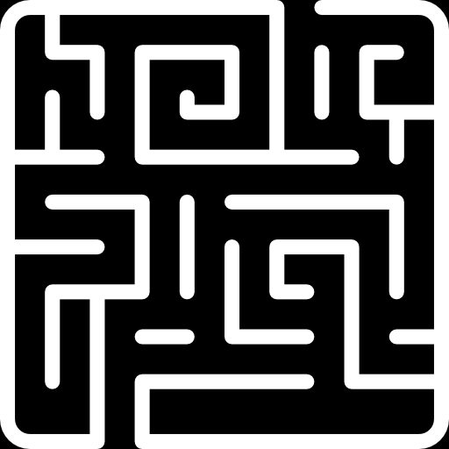
Оценка сложности алгоритмов
Сложность алгоритма зависит от задачи (от ее размера и природы).
Измеряется в количестве работы выполненной алгоритмом:
количество циклов работы процессора;
количество времени;
количество памяти.
При расчете сложности необходимо учитывать размер задачи.

Slide 4
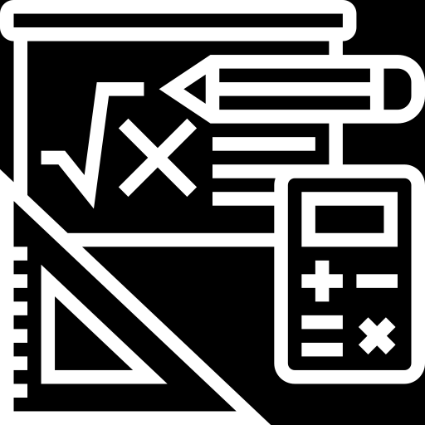
Способ оценки сложности алгоритма
Нам необходимо найти количество операций O;
Количество операций, как было описано раньше, зависит от сложности (размера) задачи n;
Иногда в коде происходят действия, количество которых не зависит от размера выполняемой задачи – константные значения;
Как говорилось ранее, подсчет совершается для худшего исхода (перебор всех значений, последнее место в массиве).

Slide 5
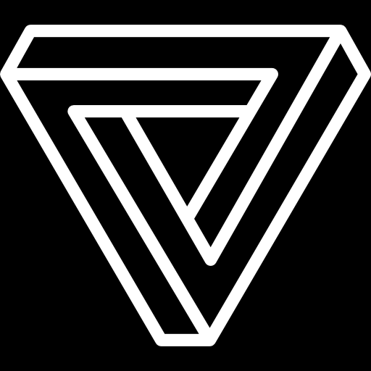
Асимптотика
Полный расчет сложности алгоритма может быть очень трудоемким.
Поэтому для его расчета применяется так называемое асимптотическое равенство.
Простыми словами – убираются малозначимые значения.
Когда задача становится очень большой – их значения незначимы.
Например:
O = n + 4 стремится к O = n
O = log₂(3n) + 2 стремится к log₂(n)

Slide 6
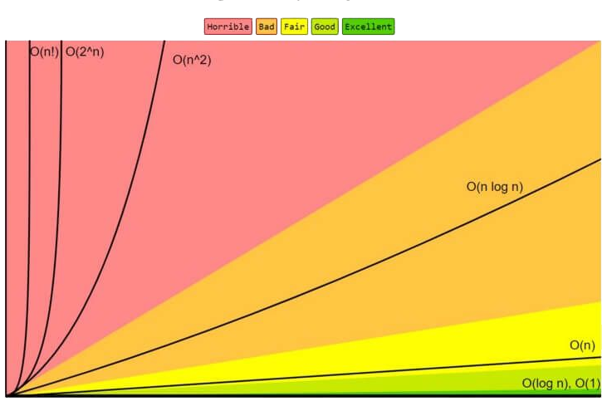
Типы алгоритмов
График роста сложности алгоритмов от роста задачи
Существуют следующие типы сложности:
O(1) – кол-во операций не растет с задачей;
O(log n) – рост кол-ва замедляется с ростом задачи
O(n) – рост кол-ва пропорционален росту задачи
O(n²), O(2^{n}), O(n!) – рост кол-ва ускоряется с простом задачи

Slide 7
Примеры алгоритмов
Сложность | Название алгоритма | Пример задачи
O(1) | Постоянный | Адресация, работа с хеш-таблицами, Работа с очередями
O(log n) | Логарифмический | Бинарный поиск (отсортированный список) Алгоритмы типа разделяй и властвуй
O(n) | Линейный | Перебор массива, Адресация связанного списка, Сравнение строк,
O(n log n) | Линейно-арифмический | Сортировки типа Merge Sort, Heap Sort, Quick Sort
O(n²) | Квадратичный | Работа с двумерным массивом, Сортировки типа Bubble Sort, Insertion Sort, Selection Sort
O(n³) | Кубический | Решение уравнений с 3 переменными
O(k^{n}) | Экспоненциальный | Нахождение всех подмножеств
O(n!) | Факториальный | Найти все перестановки заданного набора, Задача коммивояжера

Slide 8

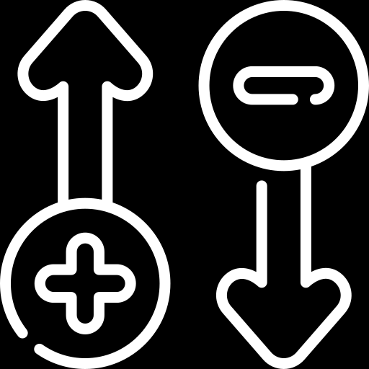
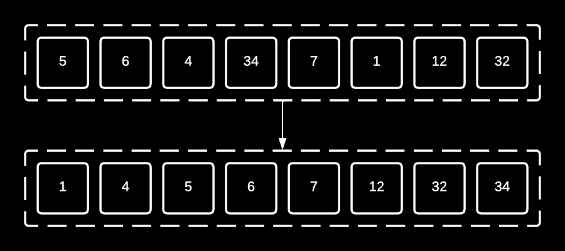
Проблема сортировки
Дан массив целых чисел, необходимо разложить элементы таким образом, чтобы слева были меньше, справа – больше;
Желательно использовать меньше памяти;
Желательно использовать меньше операций.

Slide 9
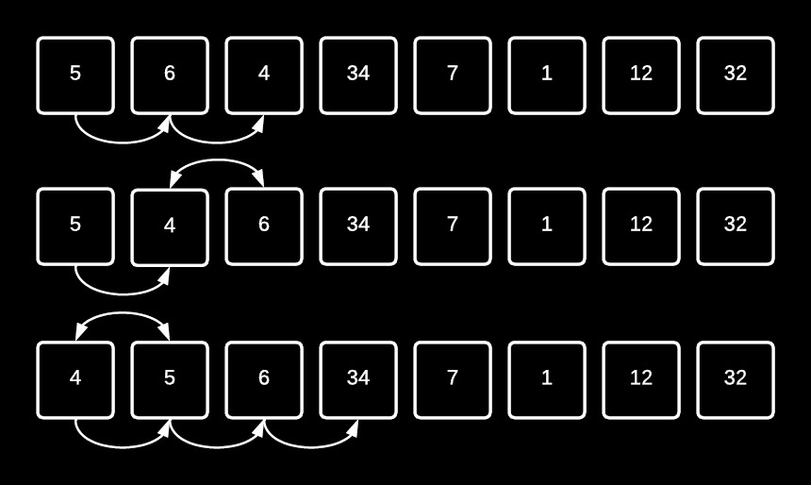
Глупая сортировка
Переставляем элементы, пока не отсортируем весь массив.
void stupidSort(int array[], int arrayLen)
{
int i, tempBuffer;
i = 1;
while (i < arrayLen) {
if (array[i - 1] > array[i]) {
tempBuffer = array[i];
array[i] = array[i - 1];
array[i - 1] = tempBuffer;
i = 1;
} else {
i++;
}
}
}
Как следует с названия, не самый лучший способ.

Slide 10
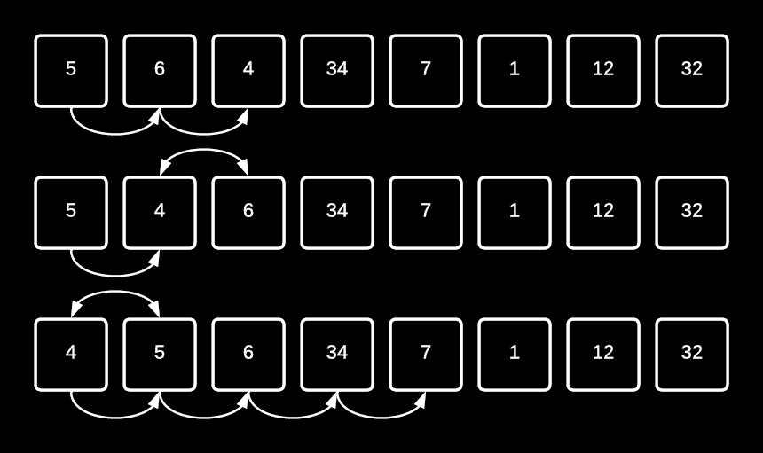
Пузырьковая Сортировка
Смотрим два ближайших элемента, меняем их местами, если нужно.
void bubbleSort(
int array[], int arrayLen) {
int tempBuffer;
for (int i = 0;
i < arrayLen - 1;
i++) {
for (int j = 0;
j < arrayLen - i - 1;
j++) {
if (array[j] > array[j + 1]) {
tempBuffer = array[j];
array[j] = array[j + 1];
array[j + 1] = tempBuffer;
}}}}
Несмотря на то, что код проще, все равно нужно 8 раз обойти 8 элементов.

Slide 11
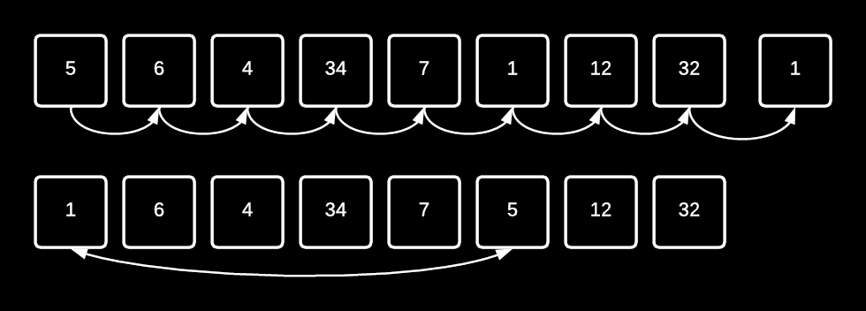
Сортировка выбором
Находим наименьший элемент, меняем его местами с первым элементом.
void selectionSort(int array[], int arrayLen)
{
int minElementIndex, tempBuffer;
for (int i = 0; i < arrayLen - 1; i++) {
minElementIndex = i;
for (int j = i + 1; j < arrayLen; j++) {
if (array[j] < array[minElementIndex]) {
minElementIndex = j;
}
}
tempBuffer = array[minElementIndex];
array[minElementIndex] = array[i];
array[i] = tempBuffer;
}
}
Таким образом для сортировки массива нам необходимо обойти его 8 раз, при этом придется перебрать все элементы массива.

Slide 12
Сортировка слиянием
Существует более замысловатый, но и более эффективный способ – сортировка слиянием.
Для уменьшения количества операций он использует как метод “разделяй и властвуй”, так и рекурсию.
Но как было сказано – он является сложным, а код алгоритма не интуитивен.

Slide 13
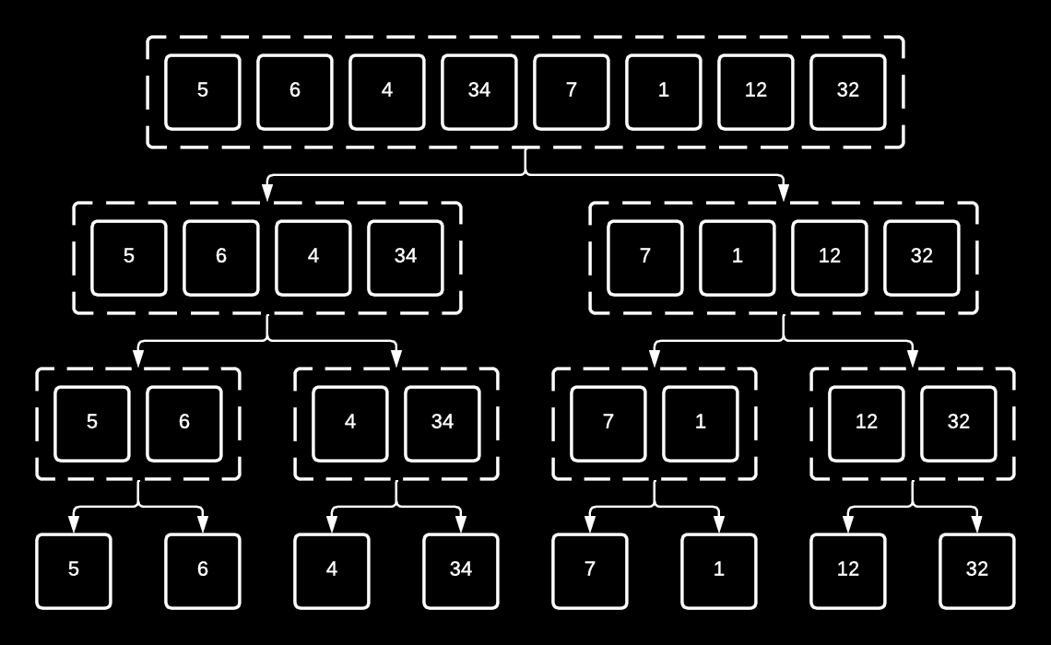
Первая часть – разделяй и властвуй
Первая часть алгоритма состоит из разбития массива в массивы меньшего размера.
Здесь и применим принцип «разделяй и властвуй».
В коде это делается не сразу, а по мере поступления проблемы, поэтому нельзя просто заранее поделить массив.
В самом алгоритме первая и вторая часть выполняются вместе.

Slide 14
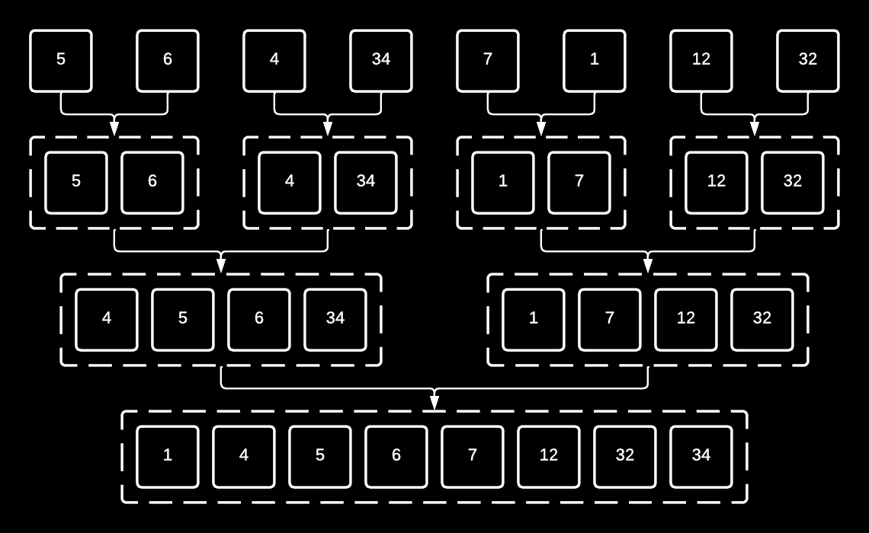
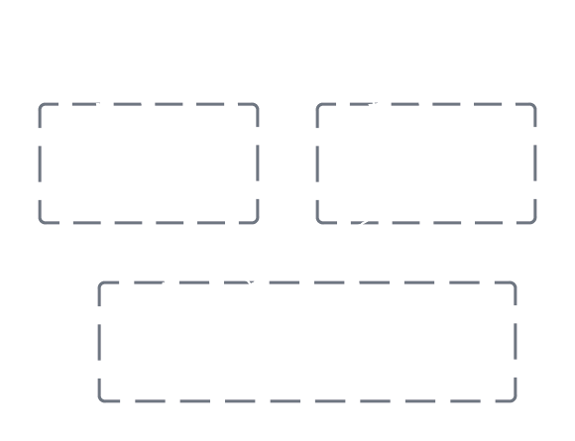
Вторая часть – сравнение и сортировка
Вторая часть – операции обратные первой, с сортировкой массивов поменьше.
После деление массивов в первой части, начинается их обратная сборка.
Сборка сопровождается поэтапным сравнением элементов:

Slide 15
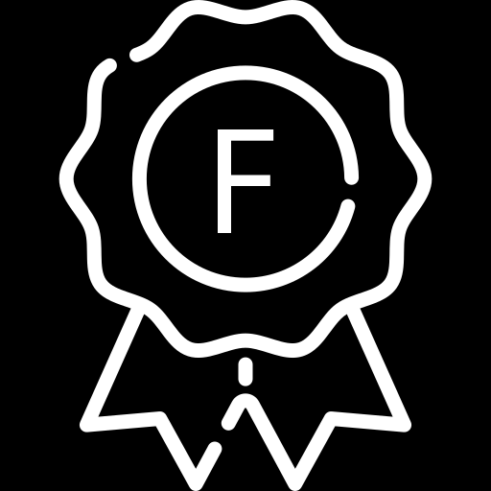
Оценка сложности Глупой сортировки
При запуске совершается 4 операции: выделение памяти с присвоением стартовых значений.
В цикле совершается как минимум одно действие – сравнение.
В случае необходимости перестановки – 3, иначе – 1;
В нашем примере было совершено 108 операций.
Но в худшем случае необходимо перебрать перебор 8 раз, поэтому имеем сложность:
O = n³

Slide 16
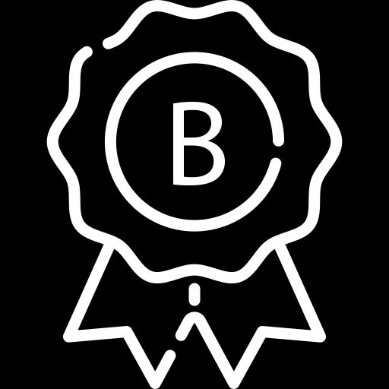
Оценка сложности Сортировки выбором
Характерным для данной сортировки является то, что мы постоянно ищем наименьшее число (обходим массив).
Такой обход повторяется столько раз, сколько элементов в массиве (8);
В данном примере, учитывая подготовки и операции в циклах, а также операции с перестановкой – их было совершено 66.
Имея вложенный цикл имеем квадратичную сложность:
O = n²

Slide 17
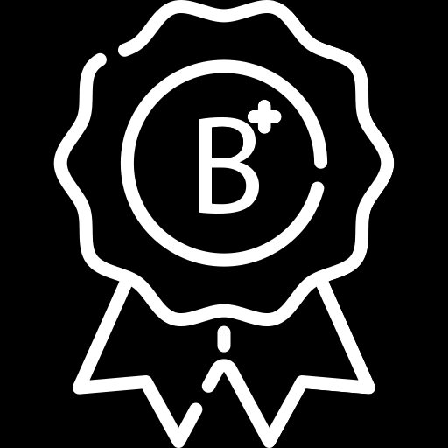
Оценка сложности Пузырьковой сортировки
Пузырьковая сортировка в исполнении немного проще, так как мы избавились от некоторого количества переменных.
Также в первом цикле пропал инкремент – операция которая могла в худшем случае выполнятся 8 раз.
В данном примере программа совершила 59 операций.
Но, как и сортировка выбором, мы имеем дело с вложенным цикл, а поэтому сложность также квадратичная:
O = n²

Slide 18
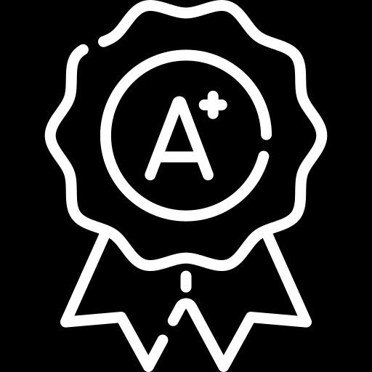
Оценка сложности Сортировки вставкой
Алгоритм достаточно сложен в своей реализации, поэтому нет смысла считать всё количество совершенных операций.
Но теоретически, можно предположить, что первая часть – разделение, как и двоичный поиск – имеет сложность O = log n.
Вторая часть состоит из сборки – операции обратной двоичному разделению, а также со сравнения элементов каждого подмассива O = n log n;
Применив асимптотику, сложность такого алгоритма равна:
O = n log n

Slide 19
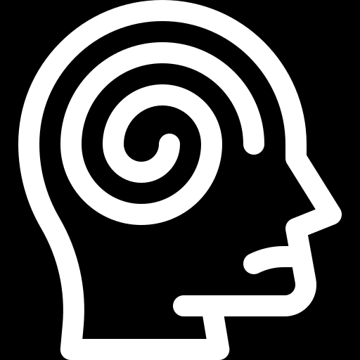
Но есть одно но
Посчитав операции, в реализации сортировки слиянием можно прийти к совершенно обратному результату:
Количество совершенных операций – 209.
Это в два раза хуже, чем в глупой сортировки (108).
Проблема сложных, но эффективных алгоритмов в том, что они «разгоняются».
Они становятся «лучше» только когда проблема является «большой».

Slide 20
Но есть одно но

Slide 21

Спасибо за внимание!

